Slide 1



Le Réseau Mesure
« Un réseau pour les adhérents par les adhérents »
Association Loi 1901

Slide 2
Les fondamentaux du Réseau Mesure
Une association créée en 2002 sous le nom RMVO à l’initiative de chefs d’entreprises.
Un objectif simple :
Favoriser le développement des adhérents
  En apportant une offre de services mutualisée à ses adhérents
  En apportant des solutions collectives à valeur ajoutée
  En valorisant les savoir-faire et compétences de ses adhérents
Une méthode efficace :
Mettre en œuvre les actions demandées par nos adhérents
  La mise en œuvre de synergies créatrices de valeur
  Une source d’économies supplémentaires pour les adhérents par le biais d’actions mutualisées pilotées par des groupes de travail dédiés

Slide 3
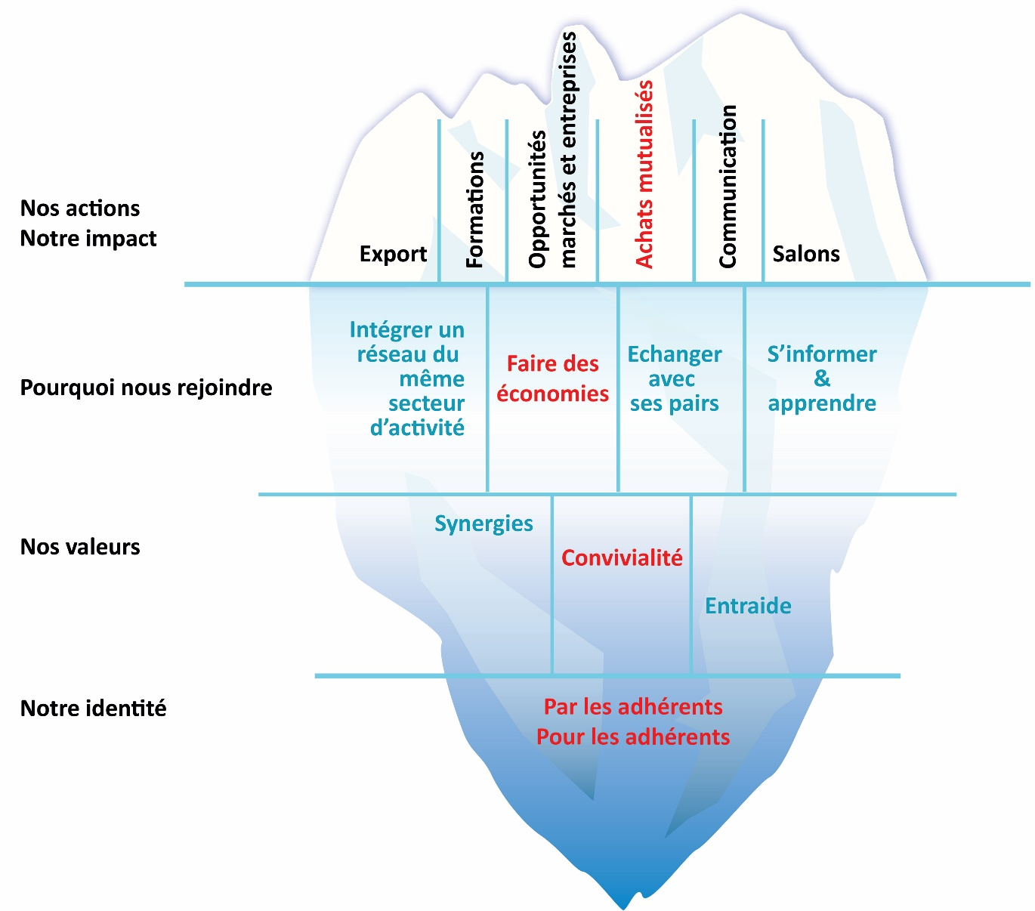
Qui sommes nous ?

Slide 4
Les adhérents
247 adhérents à ce jour
Notes:
4

Slide 5
































Vous avez dit « mesure » ?

Slide 6



































Slide 7






































Slide 8







































Slide 9








































Slide 10







































Slide 11






































Slide 12
La mise en œuvre de synergies créatrices de valeur
Notes:
12

Slide 13





Les groupes de travail
Développement du plan d’actions
Salons
Organisation des salons dont Mesures Solutions EXPO
Lyon, participation mutualisée Pollutec …
Achats
Transport de colis, location de véhicules, assurances,
centrale d’achats
Export
Mutualisation de la prospection à l’export
Formation
Formations pour les adhérents
Relations avec les écoles
Conditions Générales de vente
Une solution mutualisée pour élaborer et/ou réviser leurs
conditions générales de vente
Notes:
13

Slide 14



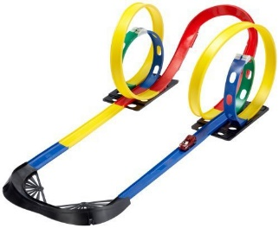
Les groupes de travail
Communication Digitale
Optimisation de visibilité sur le Net
Utilisation des réseaux sociaux
Formations
Qualiopi
Accompagnement des entreprises qui souhaitent obtenir la certification
Utilisation de la certification du Réseau Mesure pour développer la formation
pour vos clients
Analyse physico-chimique de l’eau
Réflexions sur le Traitement des eaux usées et les mesures
physico-chimique
La route et l’entreprise
Sécurité routière
Eco-conduite / Stages de conduite sur circuit
Notes:
14

Slide 15
Plan d’actions

Slide 16
Une source d’économies supplémentaires pour les adhérents par le biais d’actions mutualisées pilotées par des groupes de travail dédiés
Notes:
16

Slide 17







Achats mutualisés
Transport de colis TNT
Contrat Assurance Dommages & pour personnes et dirigeants
Cybersécurité
Centrales d’achats mutualisées
Centrale de réservation
(l’équivalent d’un comité d’entreprise)
Offres de location longue durée et d'abonnement
Solution de financement de l’innovation
Une source d’économies supplémentaires pour les adhérents par le biais d’actions mutualisées pilotées par des groupes de travail dédiés.

Slide 18

Des réunions d’échanges d’expériences…
L'objectif de ces rencontres est de permettre aux adhérents d'échanger sur différents thèmes tels que :
- La Cybersécurité
- Le management à distance
- La vente en visio
- Le financement de la R&D
- Entretiens professionnels et entretiens annuels : la différence
- Appréhender les bonnes pratiques de recrutement
- Développer sa marque employeur
La gestion des déchets
Le recrutement....
Ces réunions peuvent ensuite donner lieu à la création
de groupes de travail dédiés.
Notes:
18

Slide 19

Des Outils d'optimisation de gestion interne ...
Conditions générales de ventes
Vous devez créer, réviser ou adapter vos conditions générales de vente ?
Le Réseau mesure vous propose une solution optimisée à coûts maîtrisés
Dans le cadre des travaux menés par le groupe "Conditions Générales de vente",
un partenariat a été établi avec un cabinet d'avocats afin de vous proposer la formalisation de 3 modèles de CGV
adaptées aux activités des adhérents du Réseau Mesure :
" Prestations de services - France – à destination de professionnels"
" Logiciels - France - à destination de professionnels "
" Vente de biens - France – à destination de professionnels "
Il est également possible de bénéficier d'un accompagnement complémentaire individuel (sur option d’adhérents) incluant l’adaptation des conditions générales de vente types aux spécificités de l’activité d’un adhérent (sans mise à jour périodique).
Notes:
19

Slide 20
Sécurité Routière – Eco-conduite
Charte pour la Sécurité et la Prévention des Risques Routiers
La profession des Fournisseurs de Laboratoires et des professionnels de la Mesure compte environ 50 % d’itinérants, notamment dans les services commerciaux ou après-vente. La prévention routière constitue donc une mesure de sécurité importante pour les salariés de notre secteur d’activité.
Le Comité Interprofessionnel des Fournisseurs du Laboratoire et le Réseau Mesure ont ainsi rédigé cette Charte pour la Sécurité et la Prévention des Risques Routiers afin de sensibiliser toutes les entreprises et leurs collaborateurs aux bonnes pratiques de la route et de l’éco-conduite.
→ Une offre de formation pour les salariés
Un Evenement

Slide 21


Formation à la sécurité routière
Dans le cadre des travaux du groupe « La route et l’entreprise », le Réseau Mesure et le CIFL proposent à leurs adhérents des formations à la sécurité routière à tarifs remisés.
Pour les entreprises du Réseau Mesure et du CIFL, le risque routier est identifié dans leur document unique comme un risque majeur.
La formation Préventis CARD-PRO , c’est :
La seule formation certifiante, basée sur l'acquisition de compétences d'une conduite professionnelle.
Elle est éligible dans le cadre du Compte Personnel de Formation (CPF) et peut être financée par votre OPCO.

Slide 22

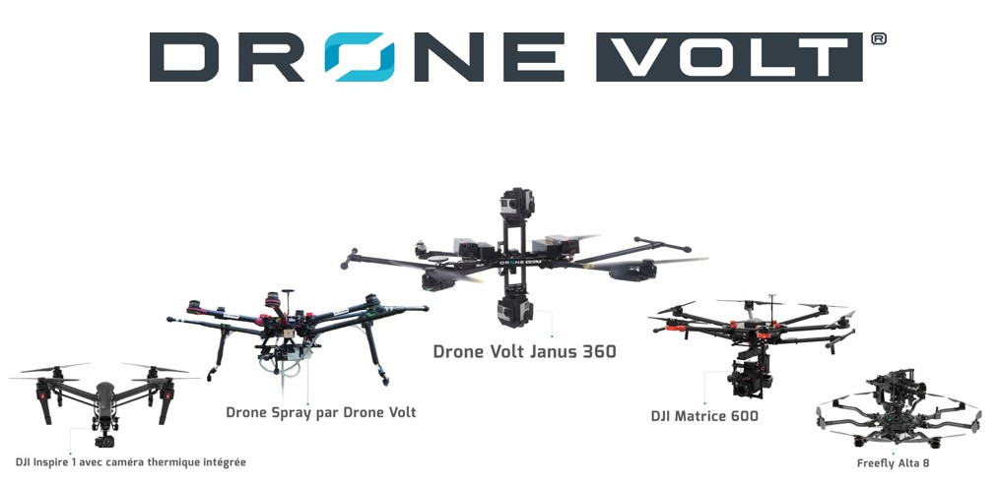




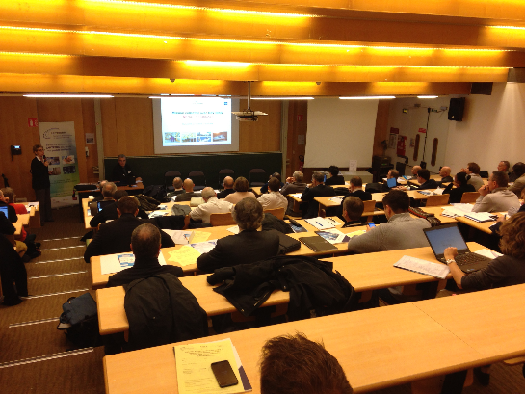

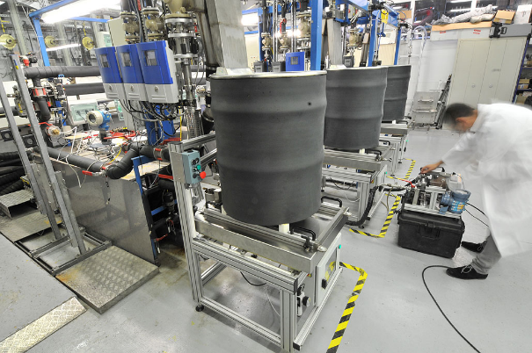


Des visites grands comptes et des rencontres thématiques telles que…
Notes:
19h10 – 19h20- FRANCIS - ESTELLE
22

Slide 23
Développement des innovations
SATT Sud Est
LA SATT Sud-Est DÉVELOPPE LA COMPÉTITIVITÉ DES ENTREPRISES PAR L’INNOVATION ISSUE DE LA RECHERCHE PUBLIQUE DES RÉGIONS PACA ET CORSE.
Son cœur de métier est la maturation des inventions issues des laboratoires de recherche régionaux sur les plans juridique (propriété intellectuelle), économique (marché) et technologique (maturation technologique).
Son objectif est de transférer les technologies innovantes de ses actionnaires vers le monde industriel par la concession de licences d’exploitation à des entreprises.

Slide 24



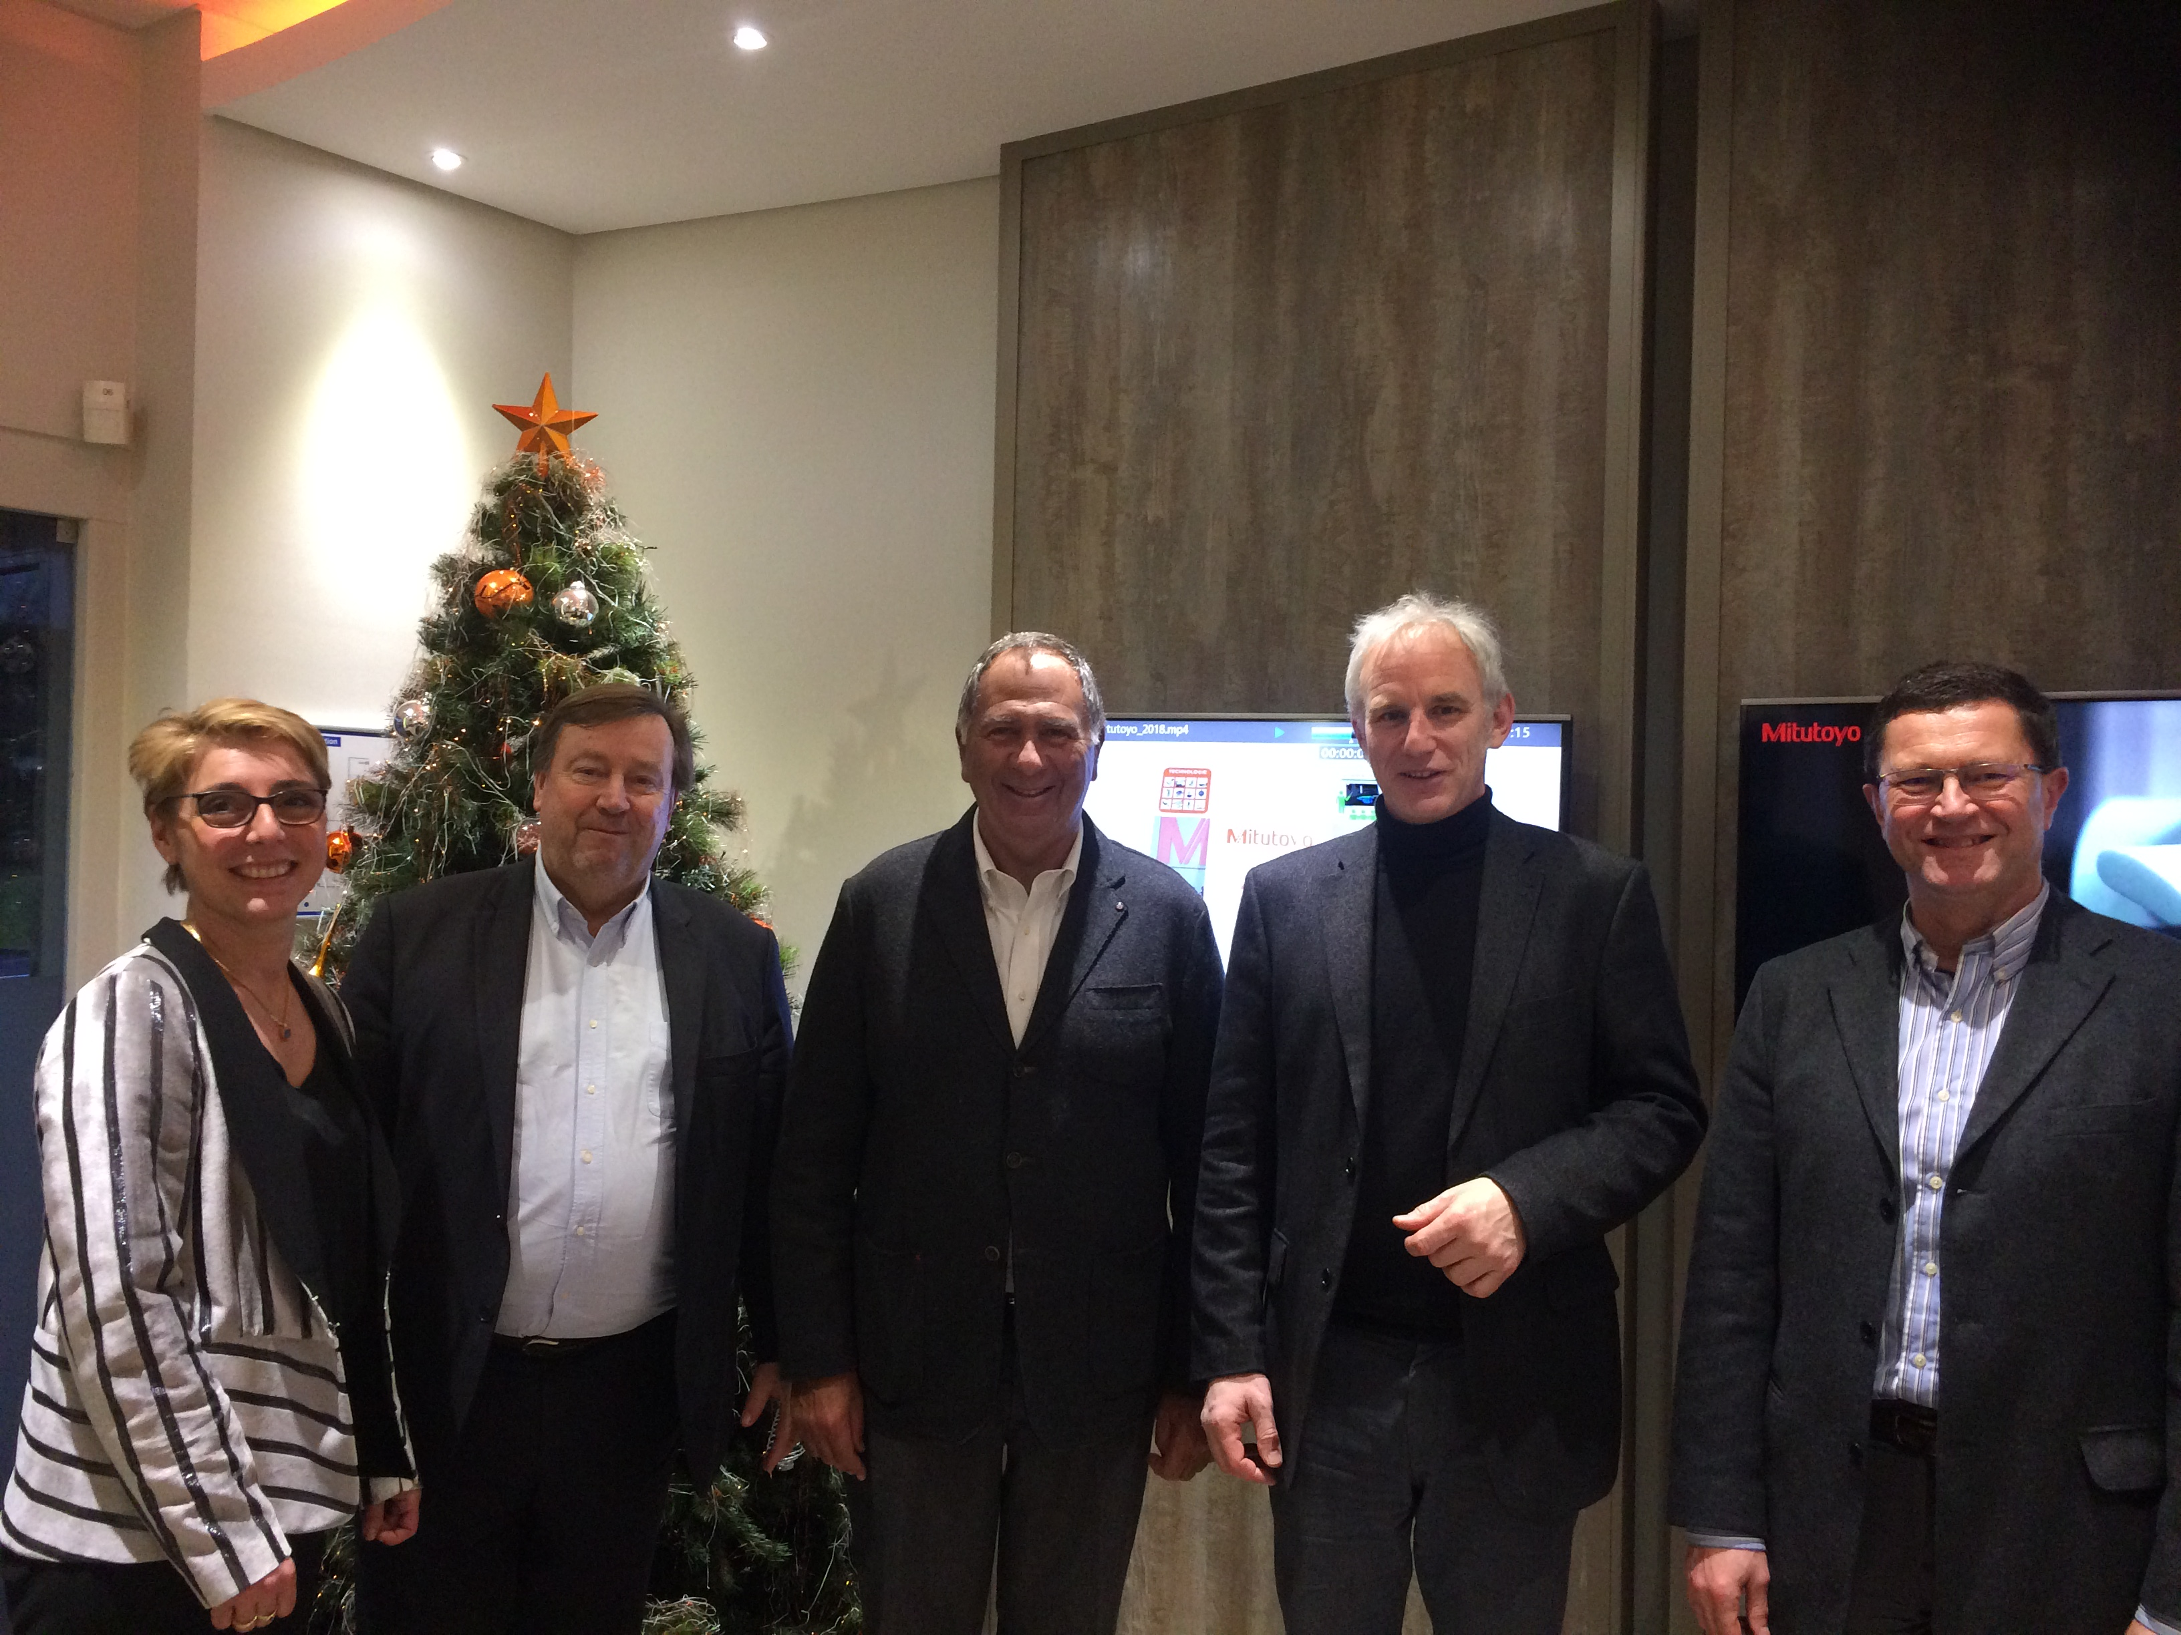

Le Réseau Mesure, un levier à l’export
  - Partage d’opportunités de mutualisation d’opérations de prospection à l’export
  - Développer l’export en rentabilisant les expériences, les acquis et le réseau
    Développement commercial Maghreb
    Un commercial à temps partagé (moins de 3000€ ht/mois)
    Une mission en Algérie pour 2023
  - Un potentiel de développement sur l’Allemagne
    Un partenariat avec l’AMA
    Des journées « Business » et une journée innovation
    Une participation à « Sensor +Test » à Nuremberg
Notes:
24

Slide 25

Les Formations proposées aux adhérents
Le développement est souvent lié à la qualité des ressources et la capacité de s'adapter à un environnement en constante évolution.
Le Réseau Mesure, agréé centre de formation, labellisé DataDock et certifié QUALIOPI, offre aux adhérents l'opportunité de bénéficier de formations à tarifs préférentiels, construites par les groupes de travail thématiques.
Notes:
19h10 – 19h20- FRANCIS - ESTELLE

Slide 26
LA CERTIFICATION QUALIOPI
Vous dispensez des formations pour vos clients et vous initiez la démarche de certification ou vous n'êtes pas encore prêt pour cela, le Réseau Mesure vous propose d'aborder ces points ensemble, en participant au groupe de travail dédié.
Qualiopi est une procédure Cofrac, attribuée pour 3 ans et sur un numéro de déclaration d'activité.
L’obtention de Qualiopi nécessite de répondre et prouver le respect de 32 indicateurs établis par le RNQ.
Si vous ne souhaitez pas engager la démarche de certification, vous pouvez utiliser la Certification Qualiopi du Réseau Mesure. Cette certification permet à vos clients la prise en charge financière des formations par les OPCO.
  Frais administratifs d’un montant de 20% de la facturation totale de la formation.
Notes:
17H30 – ESTELLE

Slide 27

Les Formations proposées aux adhérents
Le Cifl a sélectionné des formations adaptées à vos métiers, à des tarifs négociés spécialement pour leurs adhérents. Dans le cadre de notre partenariat avec le Cifl, nous offrons à nos membres la possibilité d’accéder aux formations qu'il propose aux mêmes conditions. 2 places sont réservées pour chaque formation pour les adhérents du Réseau Mesure, alors pourquoi ne pas en profiter ?
Les différents thèmes :
- Référencement internet gratuit et payant
E‐mail marketing / réseaux sociaux
Vente digitale et Social Selling
Vendre et négocier dans le laboratoire
Vendre en distanciel - 5 modules de 90mn
Manager en distanciel - 5 modules de 90mn
Assurer et vendre le service dans le laboratoire
Formation à la Télévente
Prospection et prise de rendez-vous
Défendre ses prix et négocier

Slide 28
Recrutement et promotion des métiers de la mesure
Les spécialistes de la Mesure ont besoin de commerciaux(ales), de chefs de produit, de responsables communication/markéting, de chefs de projets, d'ingénieurs et technicien(ne)s de production, d'instrumentistes, de chefs de chantier…
Tous les secteurs sont concernés: l'automobile, l'environnement, la chimie, l'industrie pharmaceutique, les objets connectés, l'intelligence artificielle…
👉Un espace d'offres d'emploi et de dépôt de CV
👉Des actions de valorisation des métiers auprès des jeunes
👉Un partenariat avec un cabinet de recrutement
👉Un relais des offres d’emploi sur LinkedIN

Slide 29
Les actions du Réseau Mesure
C’est….
Amplifier sa communication avec des budgets maitrisés.
Grâce au Réseau Mesure j’ai pu bénéficier de tarifs très compétitifs pour développer la visibilité de ma société et de mes produits sur des portails industriels web.
De plus, je peux diffuser gratuitement des informations relayées dans la presse spécialisée dans le cadre des partenariats du Plan Media du Réseau Mesure, je réduis donc mes coûts de parutions publicitaires. »
Christophe Bracon - Wimesure

Slide 30
Communication Digitale
Un groupe de travail dédié
Elaboration d’un plan de formation pour les adhérents
Un échange d’expériences
Des interventions avec des spécialistes pour développer son plan d’actions digital
Une communication pour les adhérents sur le site internet du Réseau Mesure et sur LinkedIn
Amplifier son SEO
Développer son image
Une communication digitale amplifiée grâce au plan média du Réseau Mesure
Notes:
30

Slide 31

Plan Média
Un partenariat presse/web :
Stands virtuels
Publi-reportages
Emailing
Offre spécifique dans le
marché classé Mesures
Encarts jetés
Routage de newsletter
Présence produits Web
Bannières publicitaires
Offre complète Web …
Notes:
31

Slide 32
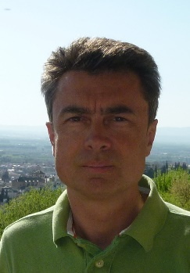
Les actions du Réseau Mesure
C’est….
Accroître sa visibilité notamment sur les salons à des coûts optimisés
La participation mutualisée au salon Pollutec me permet de bénéficier de tarifs préférentiels et d’une visibilité accrue.
Notre implication dans le groupe de travail « communication Digitale » nous donne l’opportunité de découvrir et cibler de nouveaux médias.
Jean-Marc Pras – EUROTEK

Slide 33
Salons
Vous souhaitez accroître votre visibilité sur les salons à des coûts optimisés ?
Le Réseau Mesure offre 4 solutions :
La participation mutualisée sur un espace dédié aux adhérents du Réseau Mesure.
La participation à des salons avec des partenaires.
Des tarifs préférentiels pour les membres du Réseau.
La participation à la seule exposition sur le territoire national dédiée aux solutions de la mesure, des capteurs et des systèmes d’étalonnage.

Slide 34
La gouvernance du Réseau Mesure
Le bureau
Claunel MASSIES, représentant la société WIMESURE,
en qualité de Président
Bruno LEFEBVRE, représentant la société MITUTOYO,
en qualité de Vice-Président en charge des achats
Marc-Robert HENRARD, représentant la société NAVIMET,
en qualité de Vice-Président en charge de l’export et Secrétaire
Michel LEYMARIE, représentant la société ASC INSTRUMENT,
en qualité de Vice-Président en charge de l’innovation (notamment pour les fabricants)
Marie BLANC, représentant la société DELTAMU,
en qualité de Vice-Présidente en charge de l’innovation (notamment pour les actions liées à l’IA)
Emmanuel ORFILA, représentant la société DIMELCO,
en qualité de Vice-Président en charge la région sud de la France
Bertram WALTER, représentant la société ACOMESURES
en qualité de Trésorier
Elena STANTCHEV, représentant la société MICRO EPSILON

Slide 35
La gouvernance du Réseau Mesure
Le conseil d’administration :
société ACOMESURES & Métrologie représentée par Bertram WALTER
société ASC INSTRUMENT représentée par Michel LEYMARIE
société BEAMEX représentée par Christophe BOUBAY
société CETIAT représentée par Pierre CLAUDEL
société CIRA représentée par Nicolas IVARS
société DELTAMU représentée par Marie BLANC
société DIMELCO représentée par Emmanuel ORFILA
société ENDRESS + HAUSER représentée par Christelle HAUER
société EUROTEK représentée par Jean-Marc PRAS
société FT MESURES représenté par Frédéric BOUYON
société INFLUTHERM SAS représentée par Didier VARIERAS
société JM CONCEPT représentée par Khelil KCHOUK
société JUMO représentée par Jean-Marc RICHARD
société LESCATE représentée par Laurent AMELOOT
société MICRO EPSILON représentée par Elena STANTCHEV
société MITUTOYO représentée par Bruno LEFEBVRE
société MY NETWORK DIAGNOSTIC SOLUTIONS représentée par Philippe CAPON
société NAVIMET représentée par Marc-Robert HENRARD
société NERYS Group représentée par Luc DESRUELLE
société POLYTEC représentée par Florent DONOT
société SOLUTION MAINTENANCE représentée par Stéphane MURCIA
société WIKA INSTRUMENTS représentée Pierre FORESTIER
société WIMESURE représentée par Christophe BRACON, Marie BRACON et Claunel MASSIES
Conseillers techniques : Jacques Marionneau, Francis Pithon, Bernard Wolff
,

Slide 36
Grille de cotisations 2026
Chiffre d’affaires (M€) | Montant de la cotisation annuelle (€ HT)
<1 | 615 €
1<CA<5 | 961 €
5.1<CA<10 | 1 338 €
10.1<CA<15 | 1 739 €
15.1<CA<20 | 2 318 €
>20 | 2 900 €
Notre objectif :
Votre gain financier sur les actions doit au minimum couvrir le coût de la cotisation
Chiffre d’affaires déclaratif.
A noter que chaque adhérent est invité à vérifier son appartenance à la bonne catégorie de chiffre d’affaires.

Slide 37
Vos contacts privilégiés
    Estelle DUFLOT
    Directrice
    eduflot@reseau-mesure.com
06 51 05 08 80
    Patricia VERON
    Chargée de mission administrative
    compta@reseau-mesure.com
    Aurélie DIZENGREMEL
    Adjointe de direction
    07 57 02 01 10
    adizengremel@reseau-mesure.com
    Claire ONFRAY
    Chargée de mission
    06 95 96 97 45
    confray@reseau-mesure.com
09 54 64 45 56
info@reseau-mesure.com www.reseau-mesure.com
https://mesures-solutions-expo.fr/
https://www.linkedin.com/company/reseau-mesure/

